Slide 1


“Por trás das estatísticas”
Sob ótica do Policial Militar
Caio Firme
Assessor Parlamentar
Tenente-Coronel

Slide 2


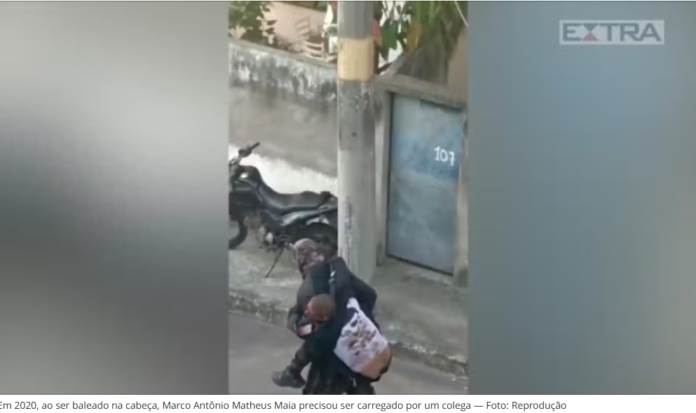
QUEM?
O Policial Militar
Em operação na Vila Aliança, na Zona Oeste do Rio, policial socorreu colega ferido, carregando o nas costas até um local seguro. O gesto lhe rendeu uma promoção a sargento
HERÓIS

Slide 3
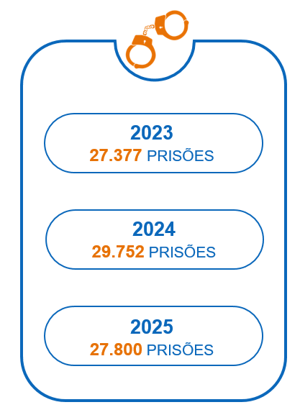
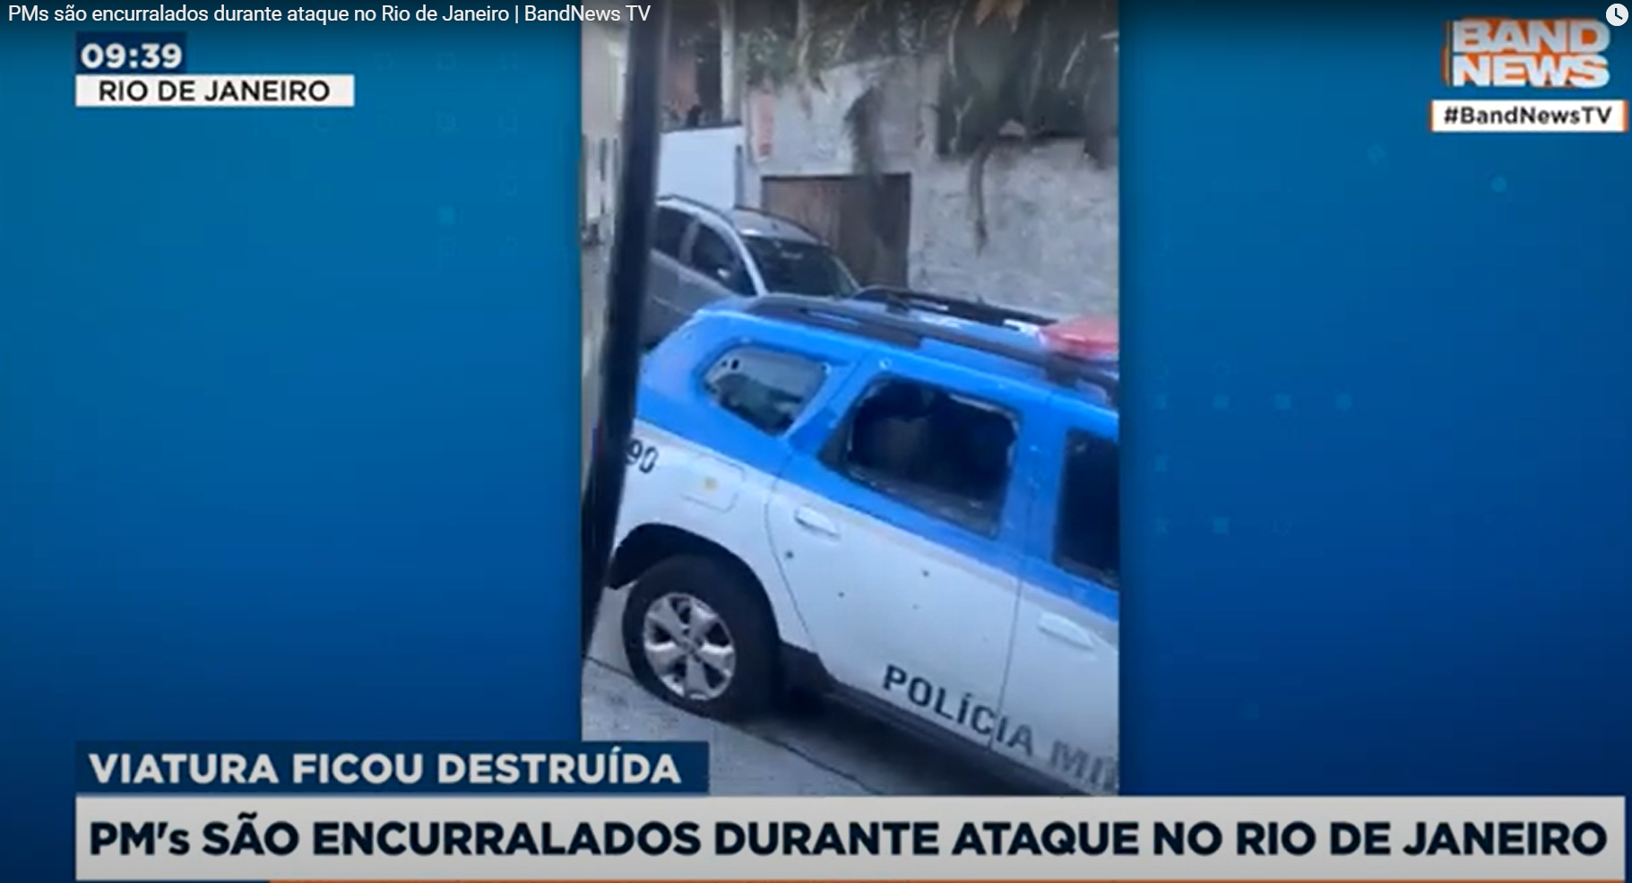
MESMO COM PRODUTIVIDADE ALTÍSSIMA,
CADA OCORRÊNCIA PODE CUSTAR VIDAS.
O bom resultado não elimina o risco.
ONDE?

Slide 4
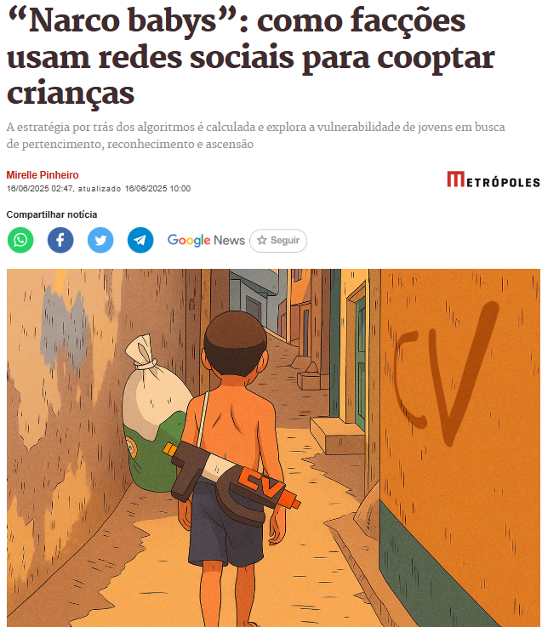
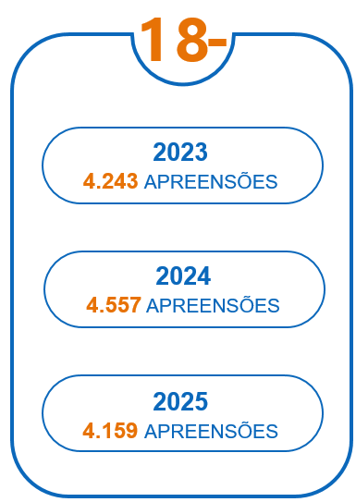
ENQUANTO O CRIME RECRUTA NAS REDES, O POLICIAL PRECISA AGIR
com as mãos “amarradas” pela lei.

Slide 5
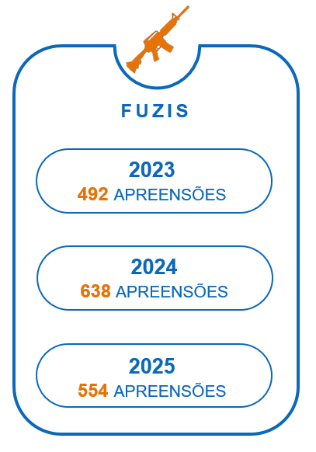
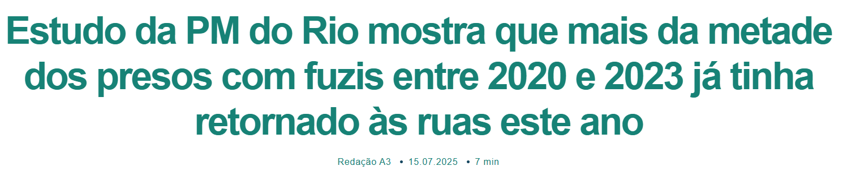
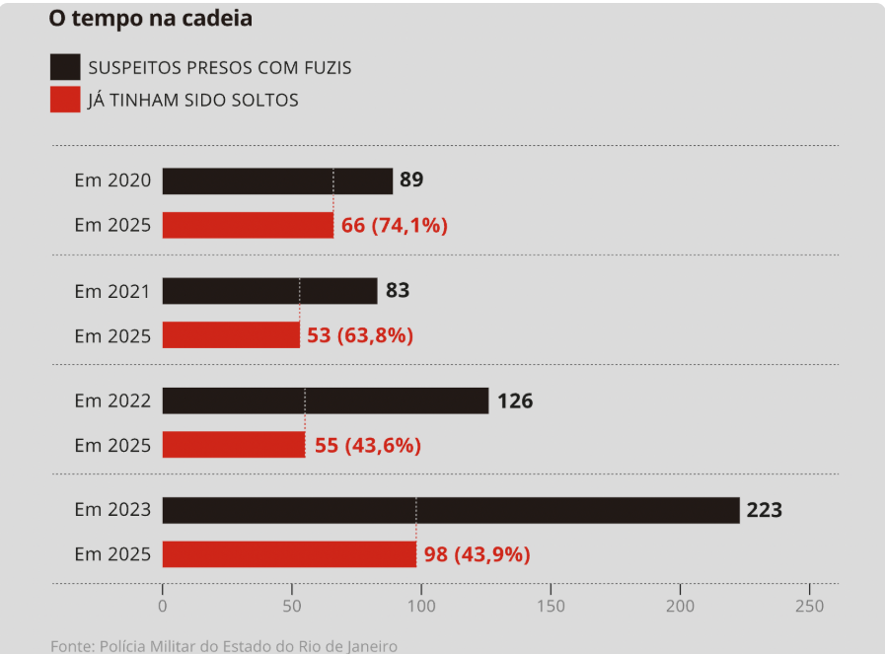

Slide 6
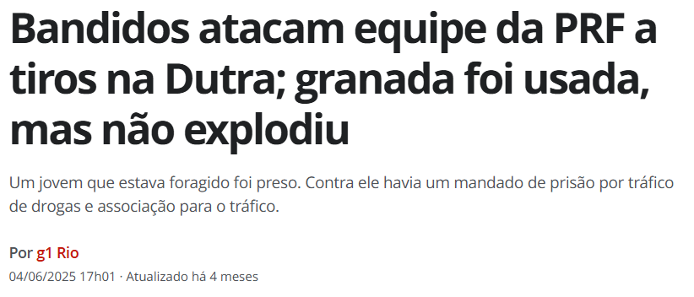
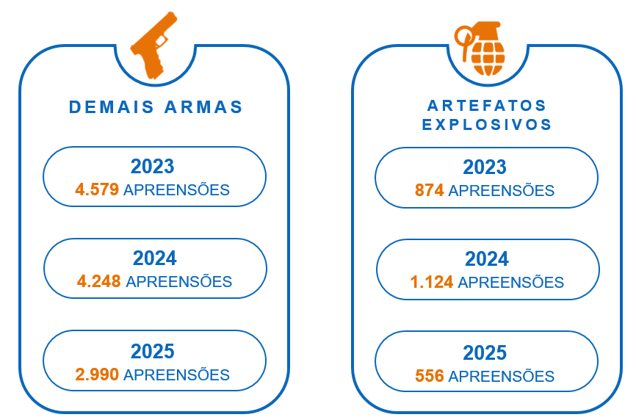
QUEM ENFRENTA GRANADAS E FUZIS TODOS OS DIAS APRENDE
que uniforme não é escudo.

Slide 7
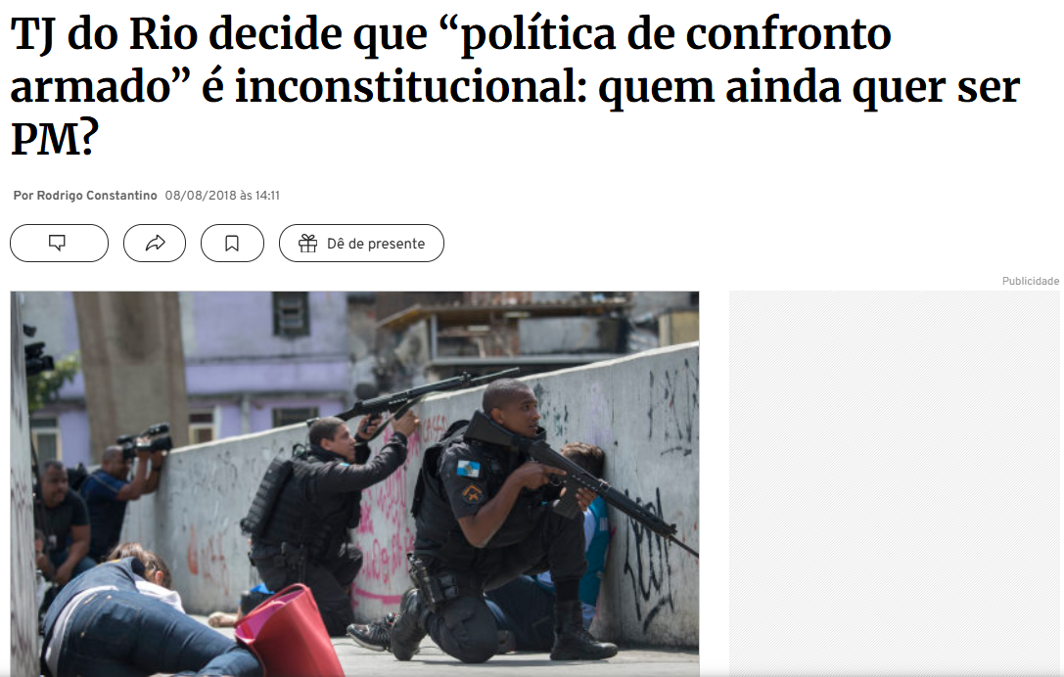
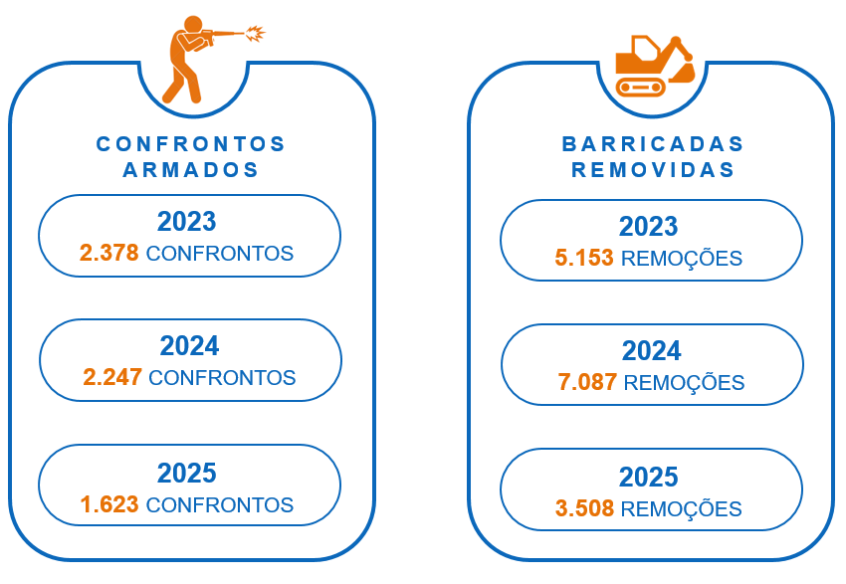
ENTRE O DEVER DE AGIR
E O LIMITE DA LEI
o policial caminha em terreno cada vez mais estreito.

Slide 8
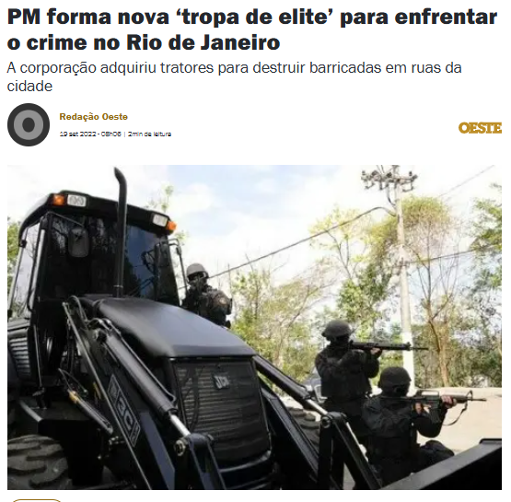

Slide 9
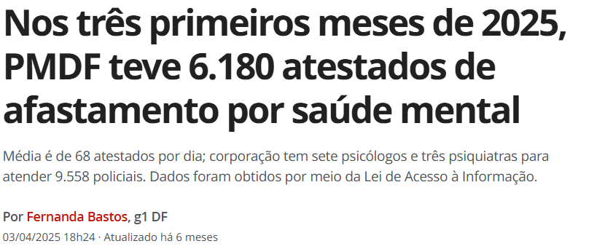
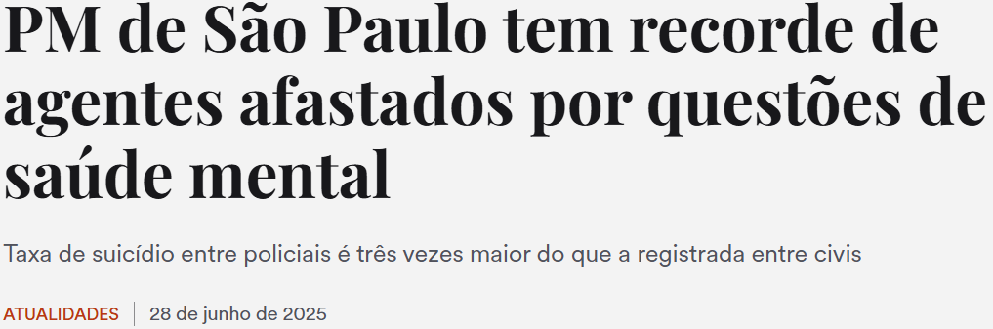
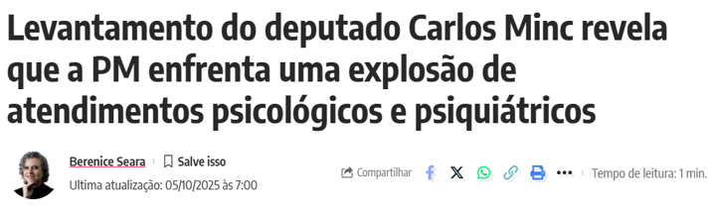
NEM A FARDA, NEM O COLETE
PROTEGEM DA DOR
que se carrega por dentro.

Slide 10
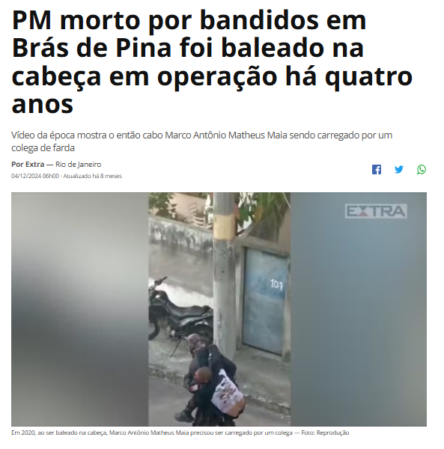
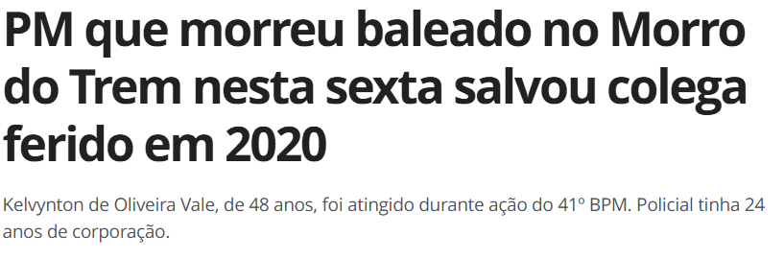
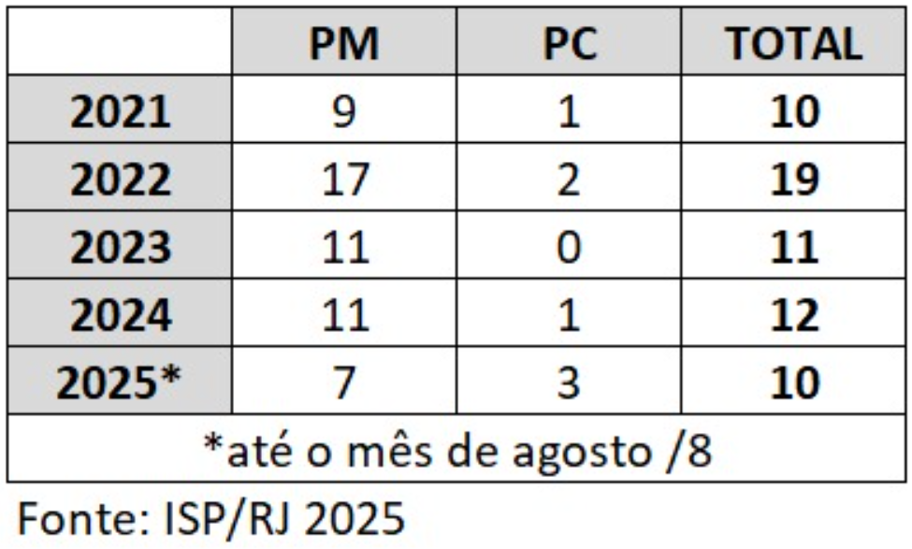
ATRÁS DE CADA NÚMERO,
HÁ UMA FARDA DOBRADA
e uma família em silêncio.
POLICIAIS MORTOS EM SERVIÇO

Slide 11
PROPOSTAS

Slide 12
ELABORAÇÃO DE LEIS
Leis mais duras contra o crime;
Tornar obrigatória a despesa com segurança pública.
“Quando o crime evolui mais rápido que a lei, a segurança pública fica no meio do caminho”.

Slide 13
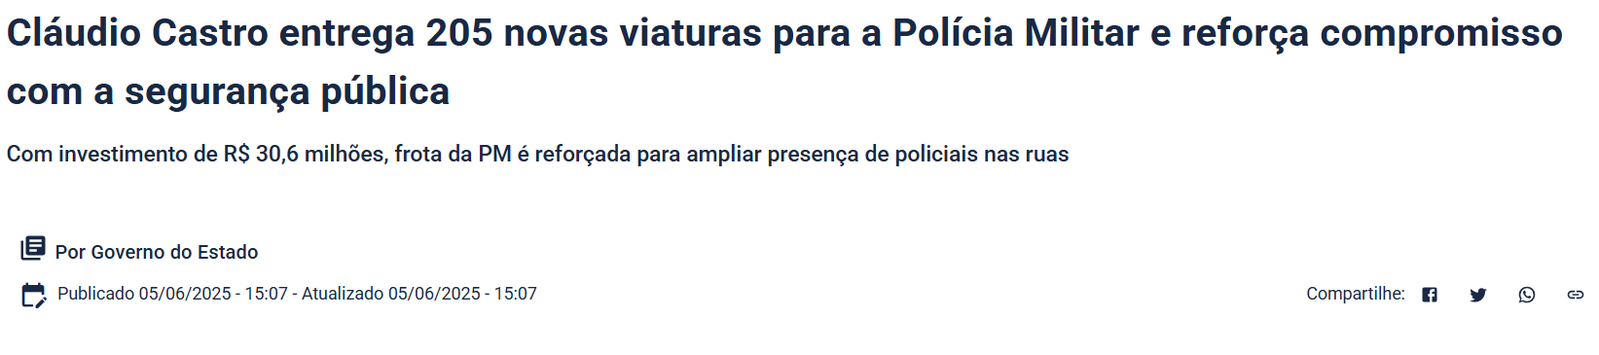

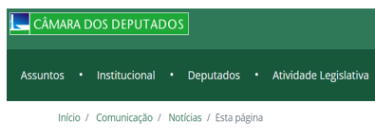
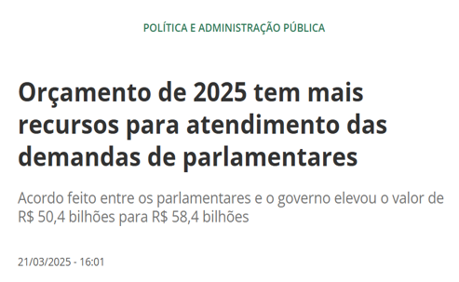
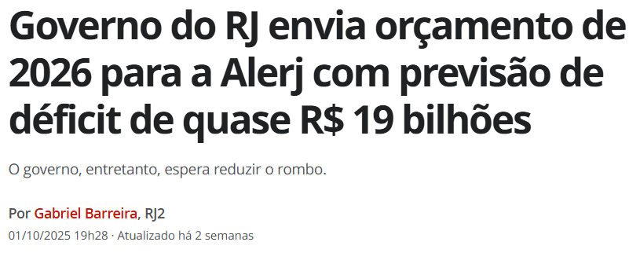
INVESTIMENTO:
Investimento total:
1736 vitauras 370 milhões

Slide 14
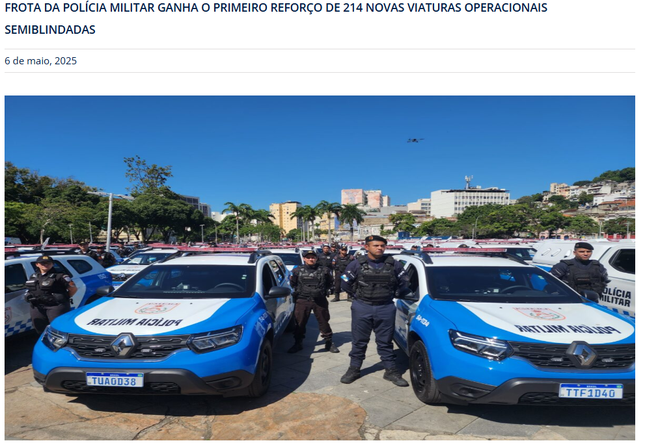
COMO:
QUANTIDADE: 3500
VIDA ÚTIL: 3 ANOS
VITURAS COM MAIS DE 3 ANOS:
1.831
VALOR TOTAL PARA A SUBSTITUIÇÃO: R$ 442.340.000,00

Slide 15
“Cada decisão tomada aqui dentro
salva vidas lá fora”.

